Slide 1
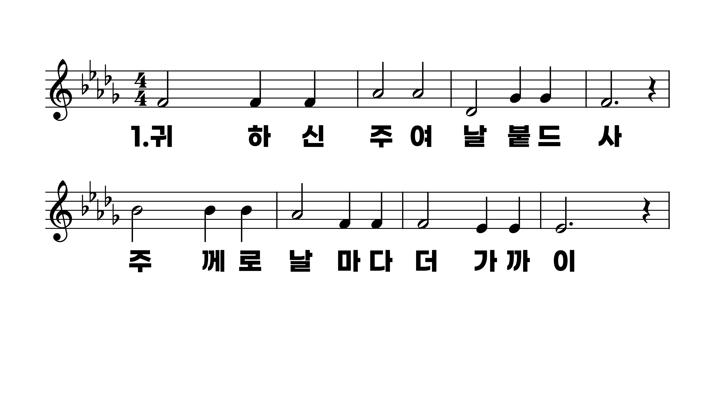
433장 귀하신 주여 날 붙드사
1.귀하신주여
2.봉헌할물건
3.간악한마귀
4.이세상내가

Slide 2
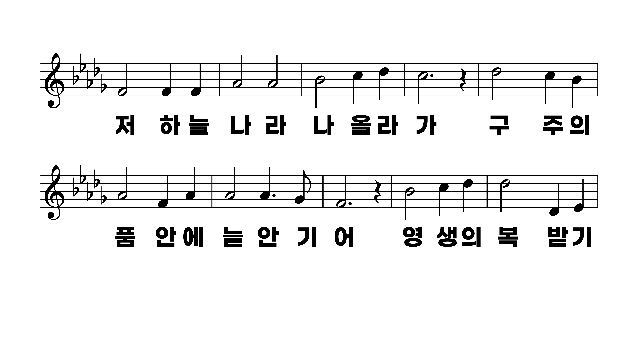
433장 귀하신 주여 날 붙드사
1.귀하신주여
2.봉헌할물건
3.간악한마귀
4.이세상내가

Slide 3
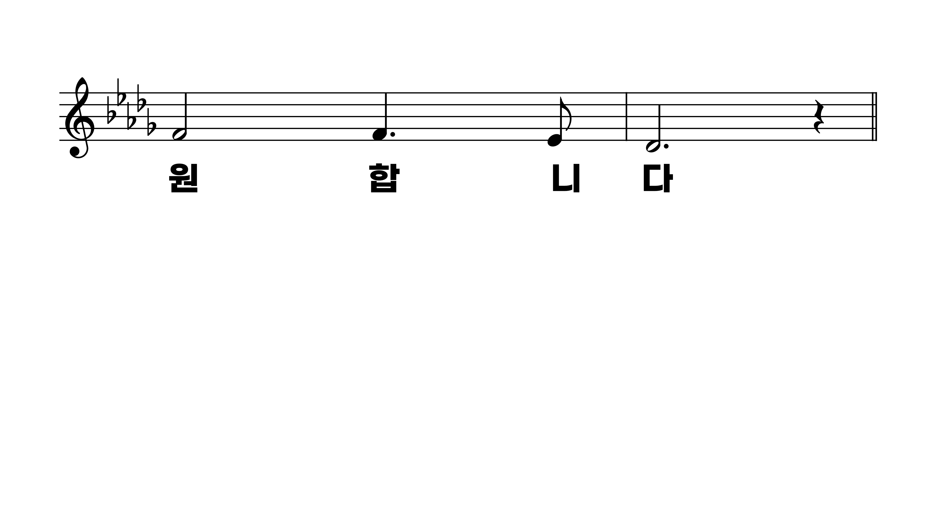
433장 귀하신 주여 날 붙드사
1.귀하신주여
2.봉헌할물건
3.간악한마귀
4.이세상내가

Slide 4
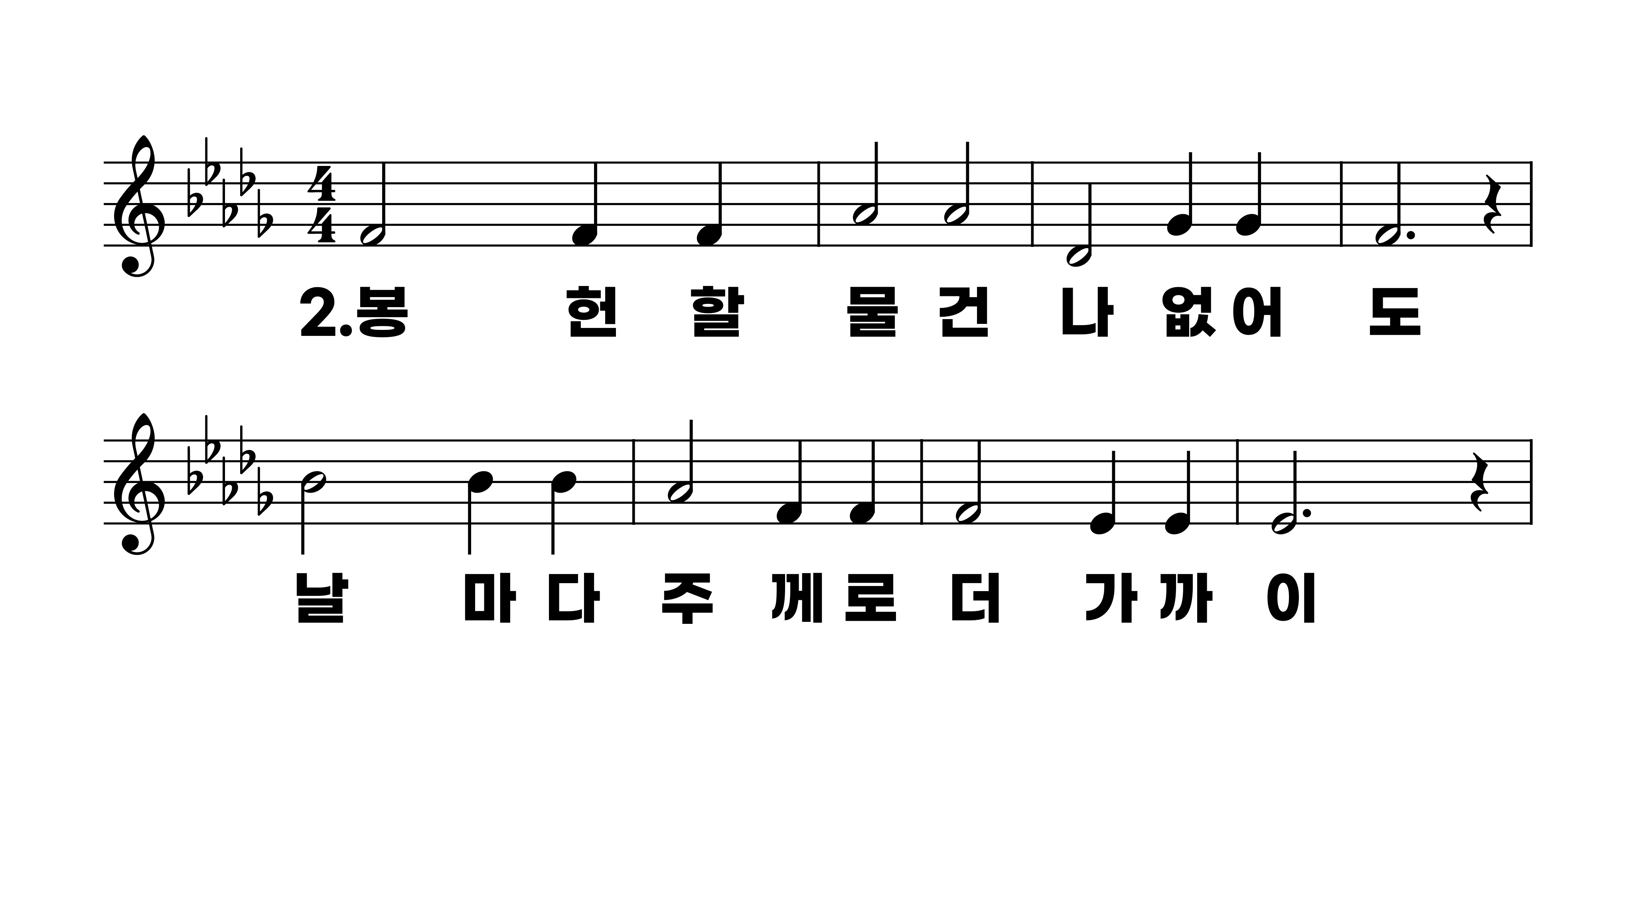
433장 귀하신 주여 날 붙드사
1.귀하신주여
2.봉헌할물건
3.간악한마귀
4.이세상내가

Slide 5
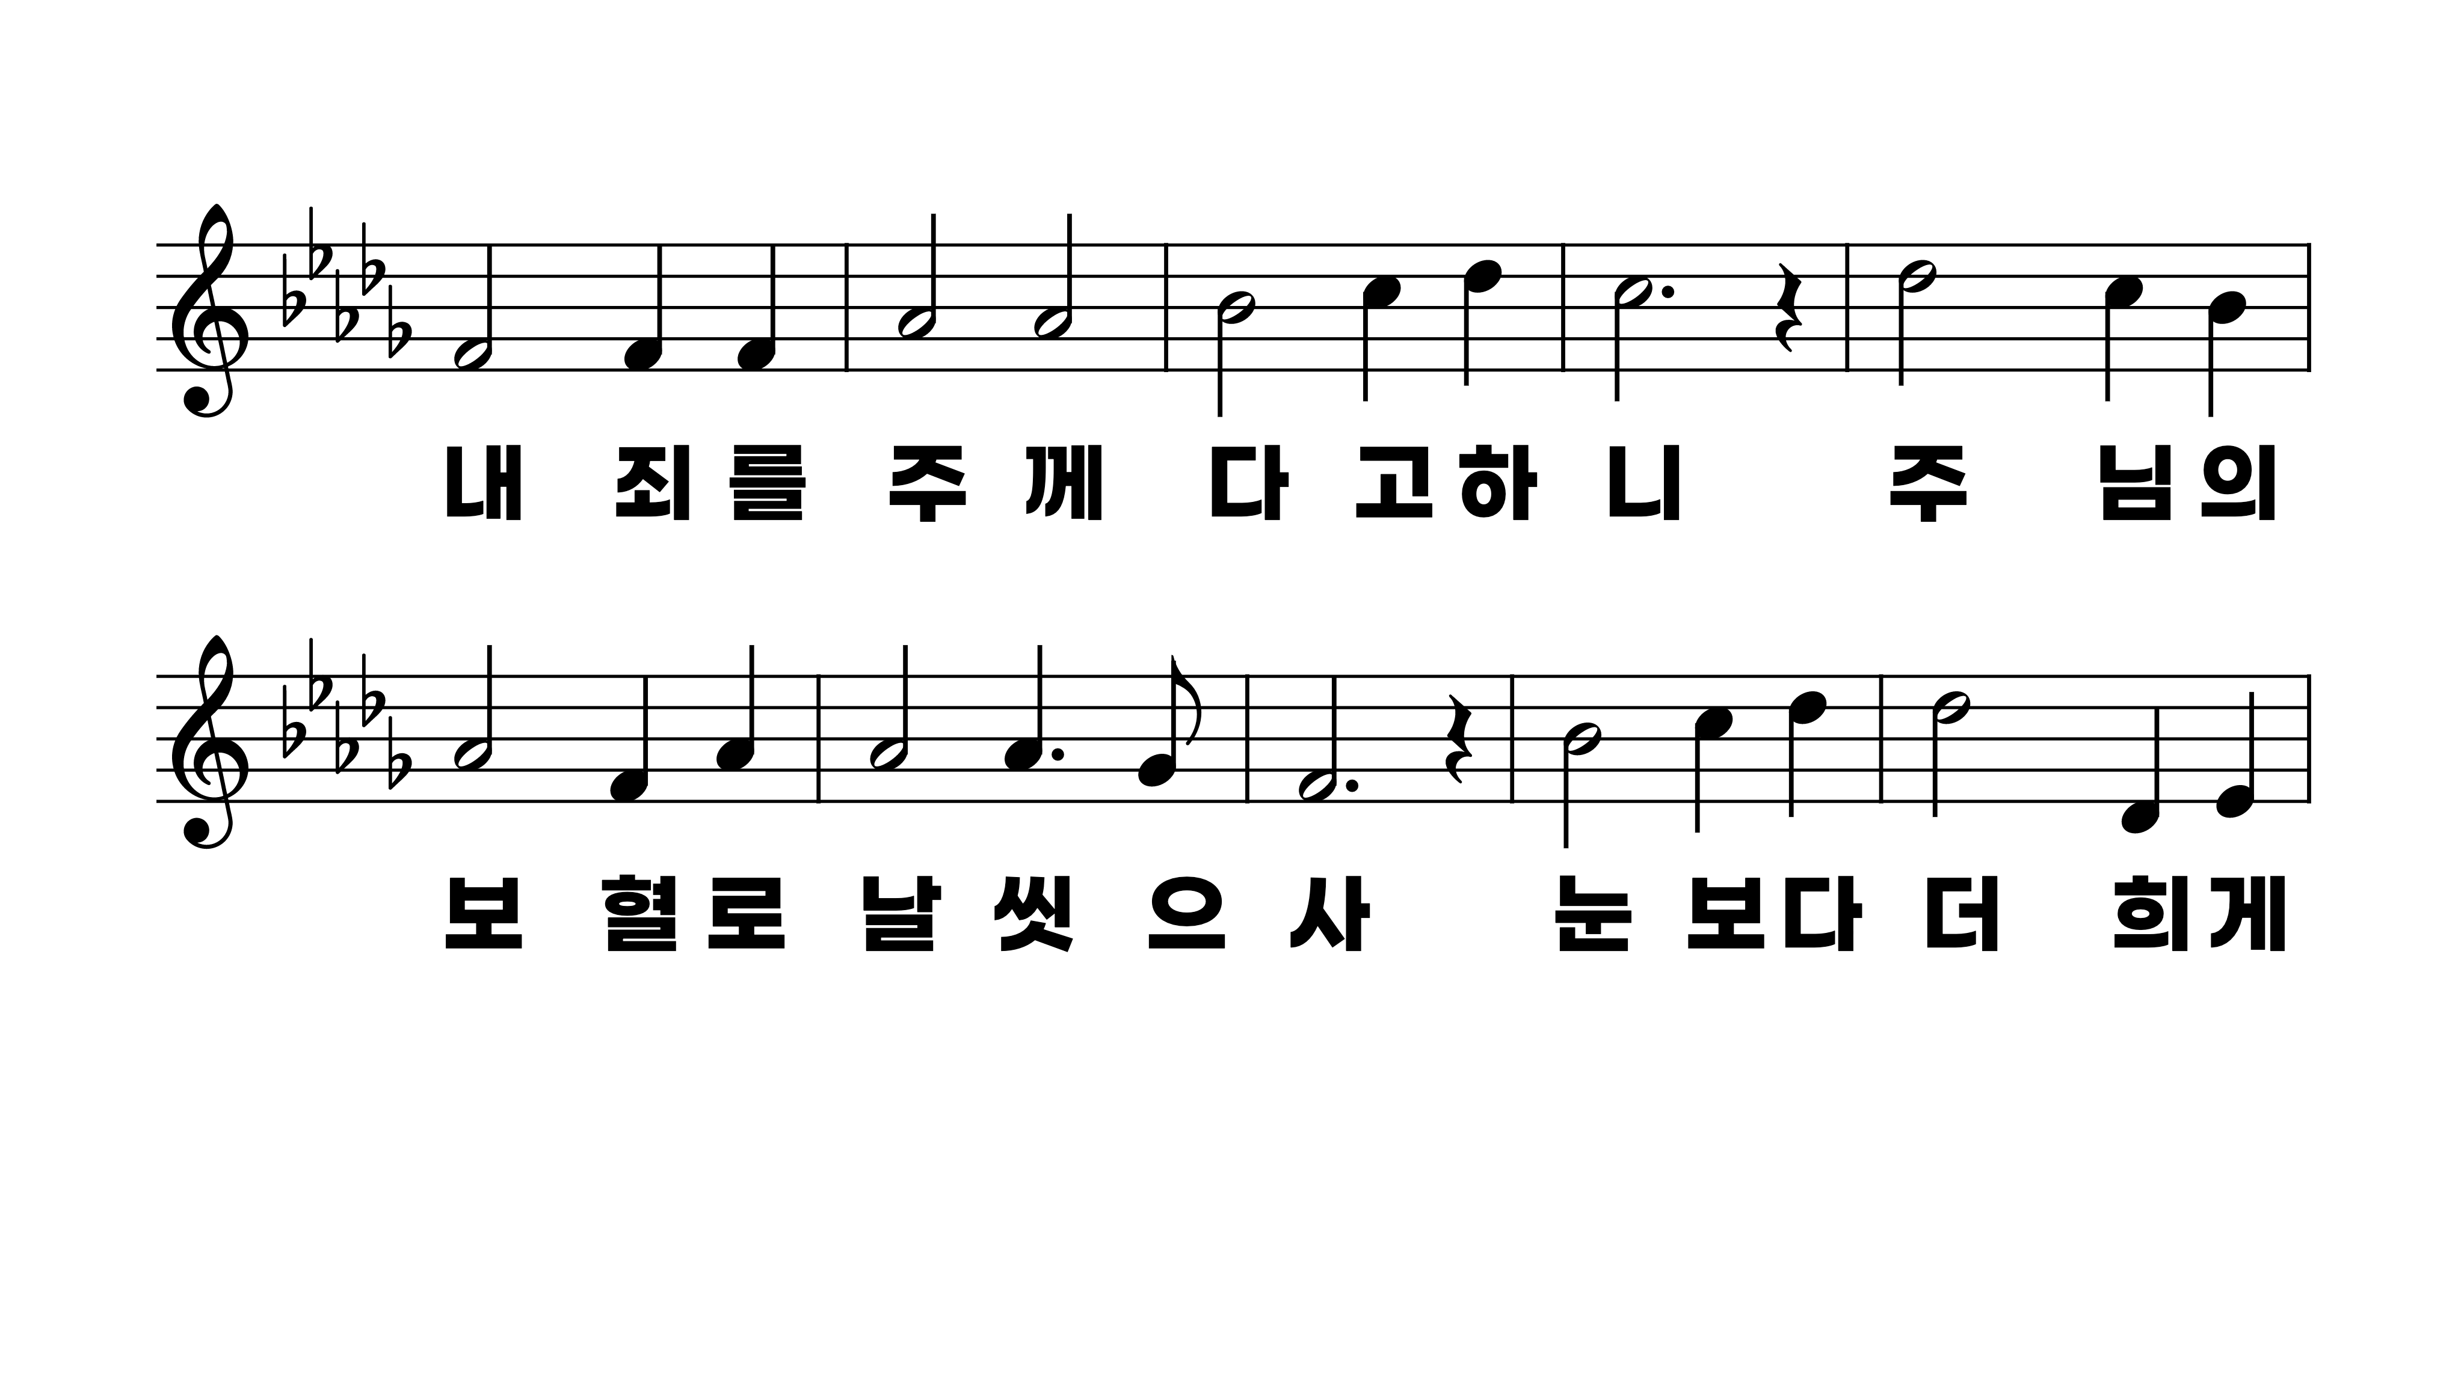
433장 귀하신 주여 날 붙드사
1.귀하신주여
2.봉헌할물건
3.간악한마귀
4.이세상내가

Slide 6
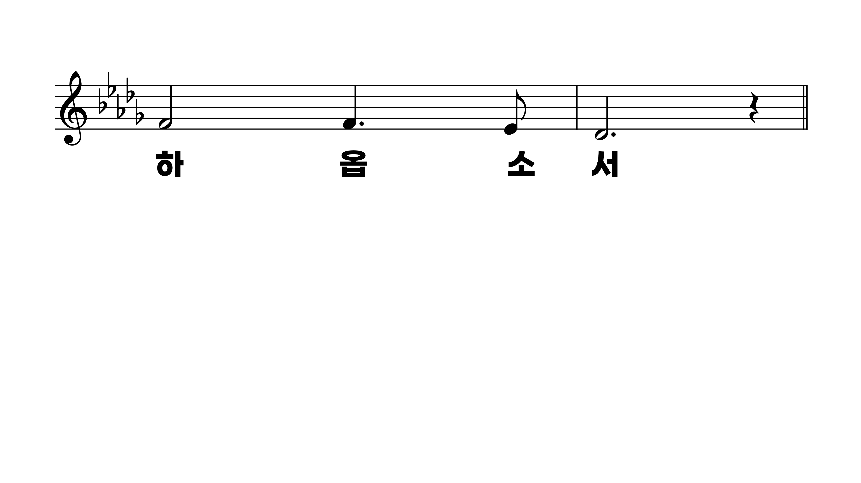
433장 귀하신 주여 날 붙드사
1.귀하신주여
2.봉헌할물건
3.간악한마귀
4.이세상내가

Slide 7
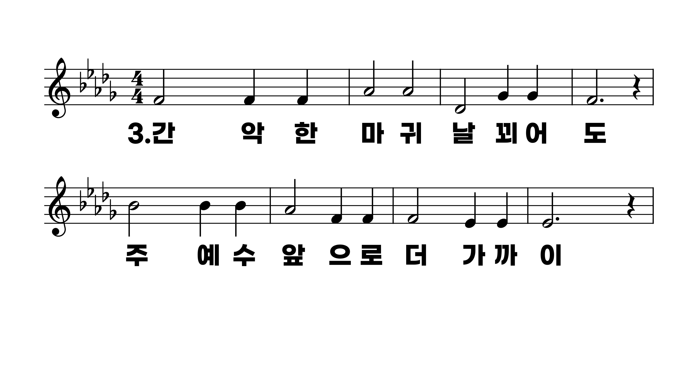
433장 귀하신 주여 날 붙드사
1.귀하신주여
2.봉헌할물건
3.간악한마귀
4.이세상내가

Slide 8
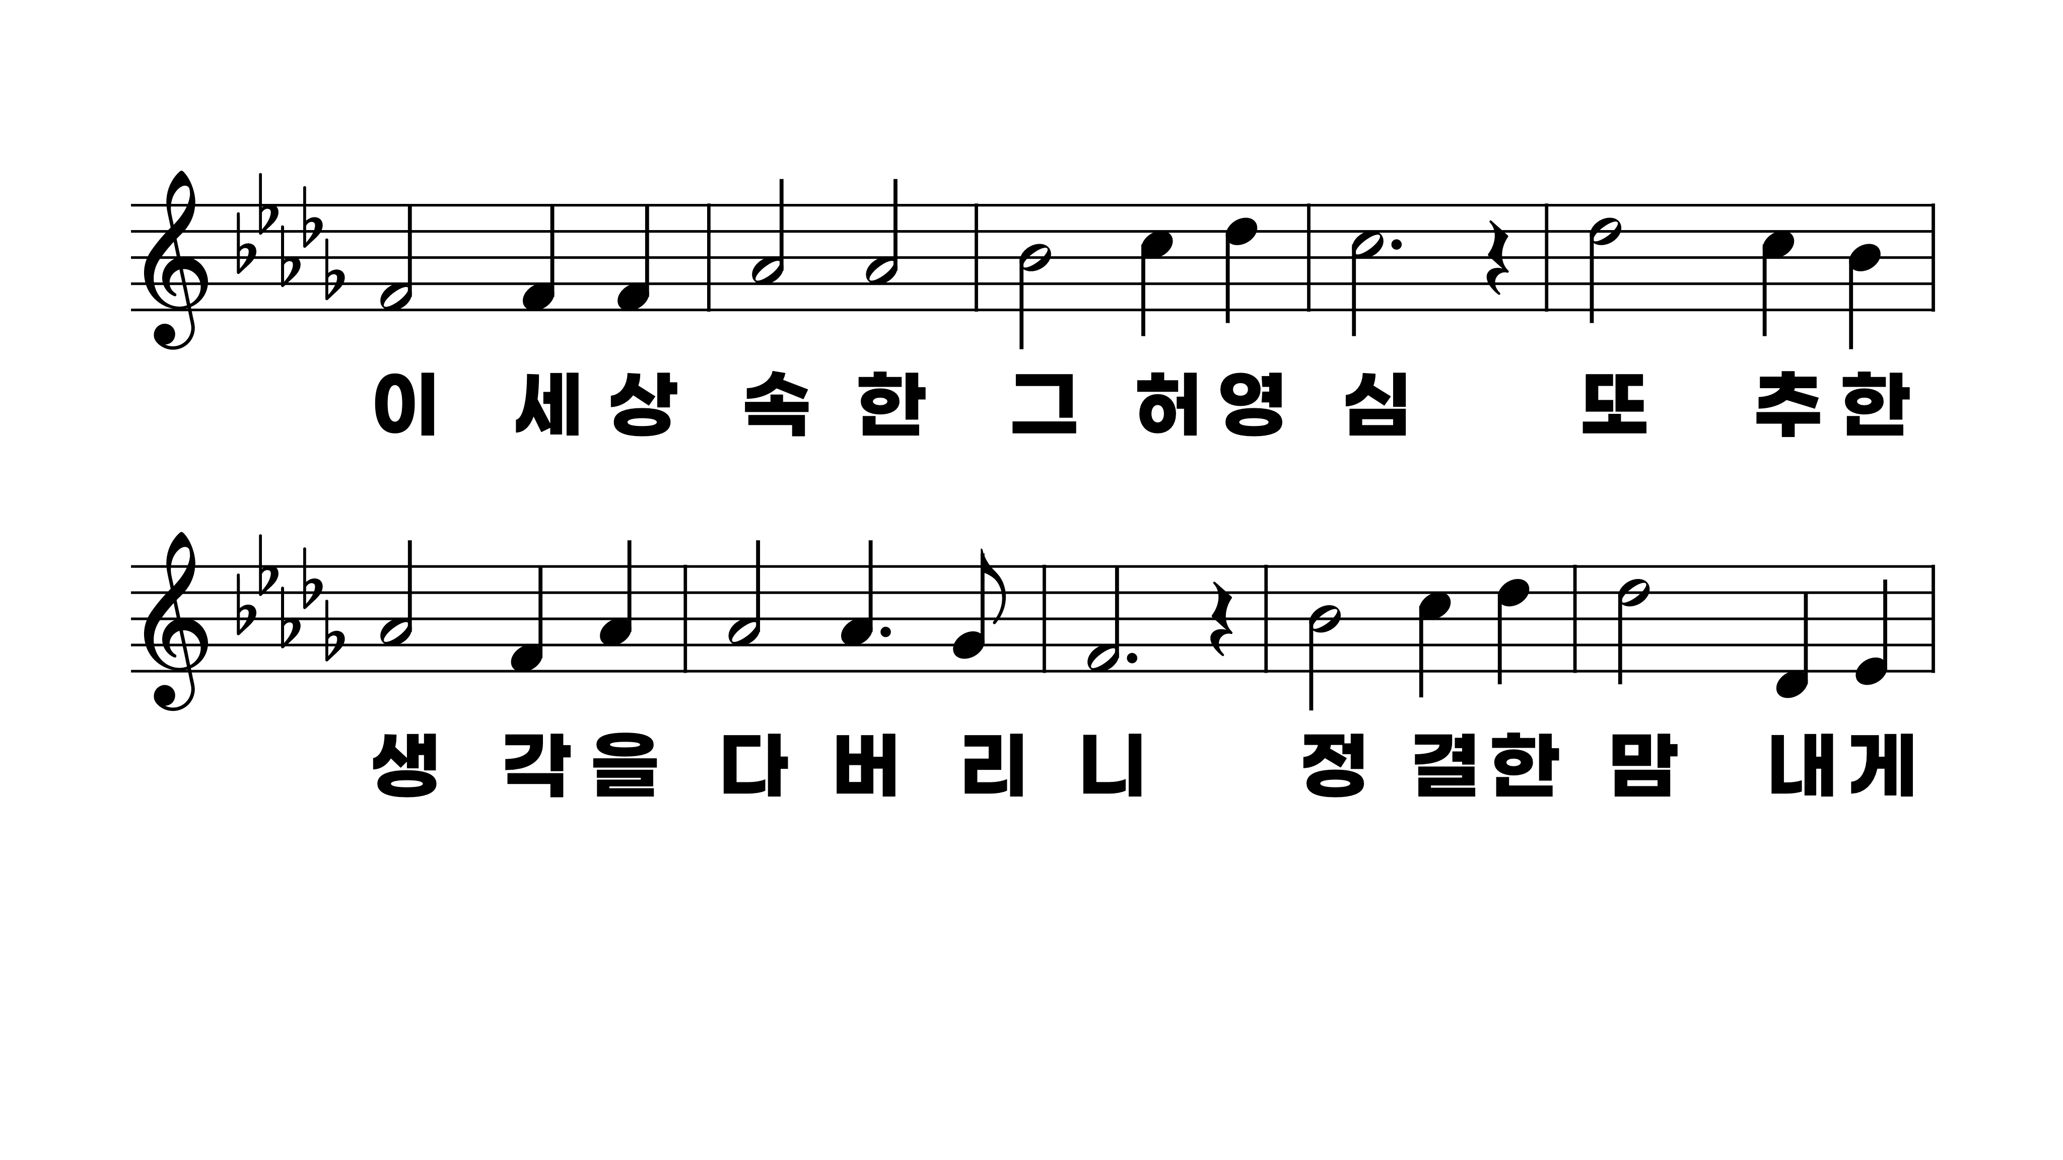
433장 귀하신 주여 날 붙드사
1.귀하신주여
2.봉헌할물건
3.간악한마귀
4.이세상내가

Slide 9
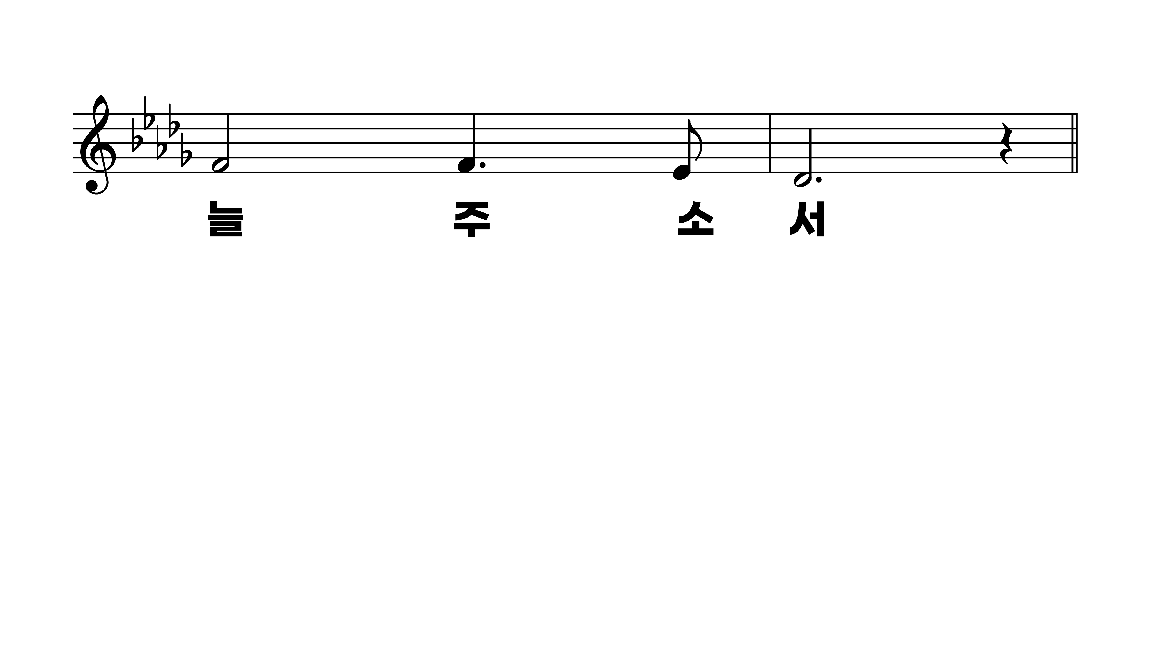
433장 귀하신 주여 날 붙드사
1.귀하신주여
2.봉헌할물건
3.간악한마귀
4.이세상내가

Slide 10
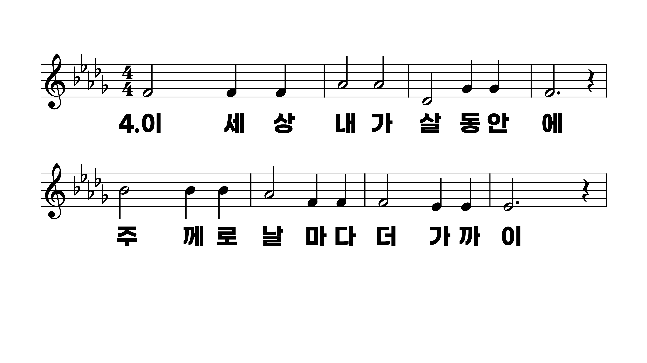
433장 귀하신 주여 날 붙드사
1.귀하신주여
2.봉헌할물건
3.간악한마귀
4.이세상내가

Slide 11
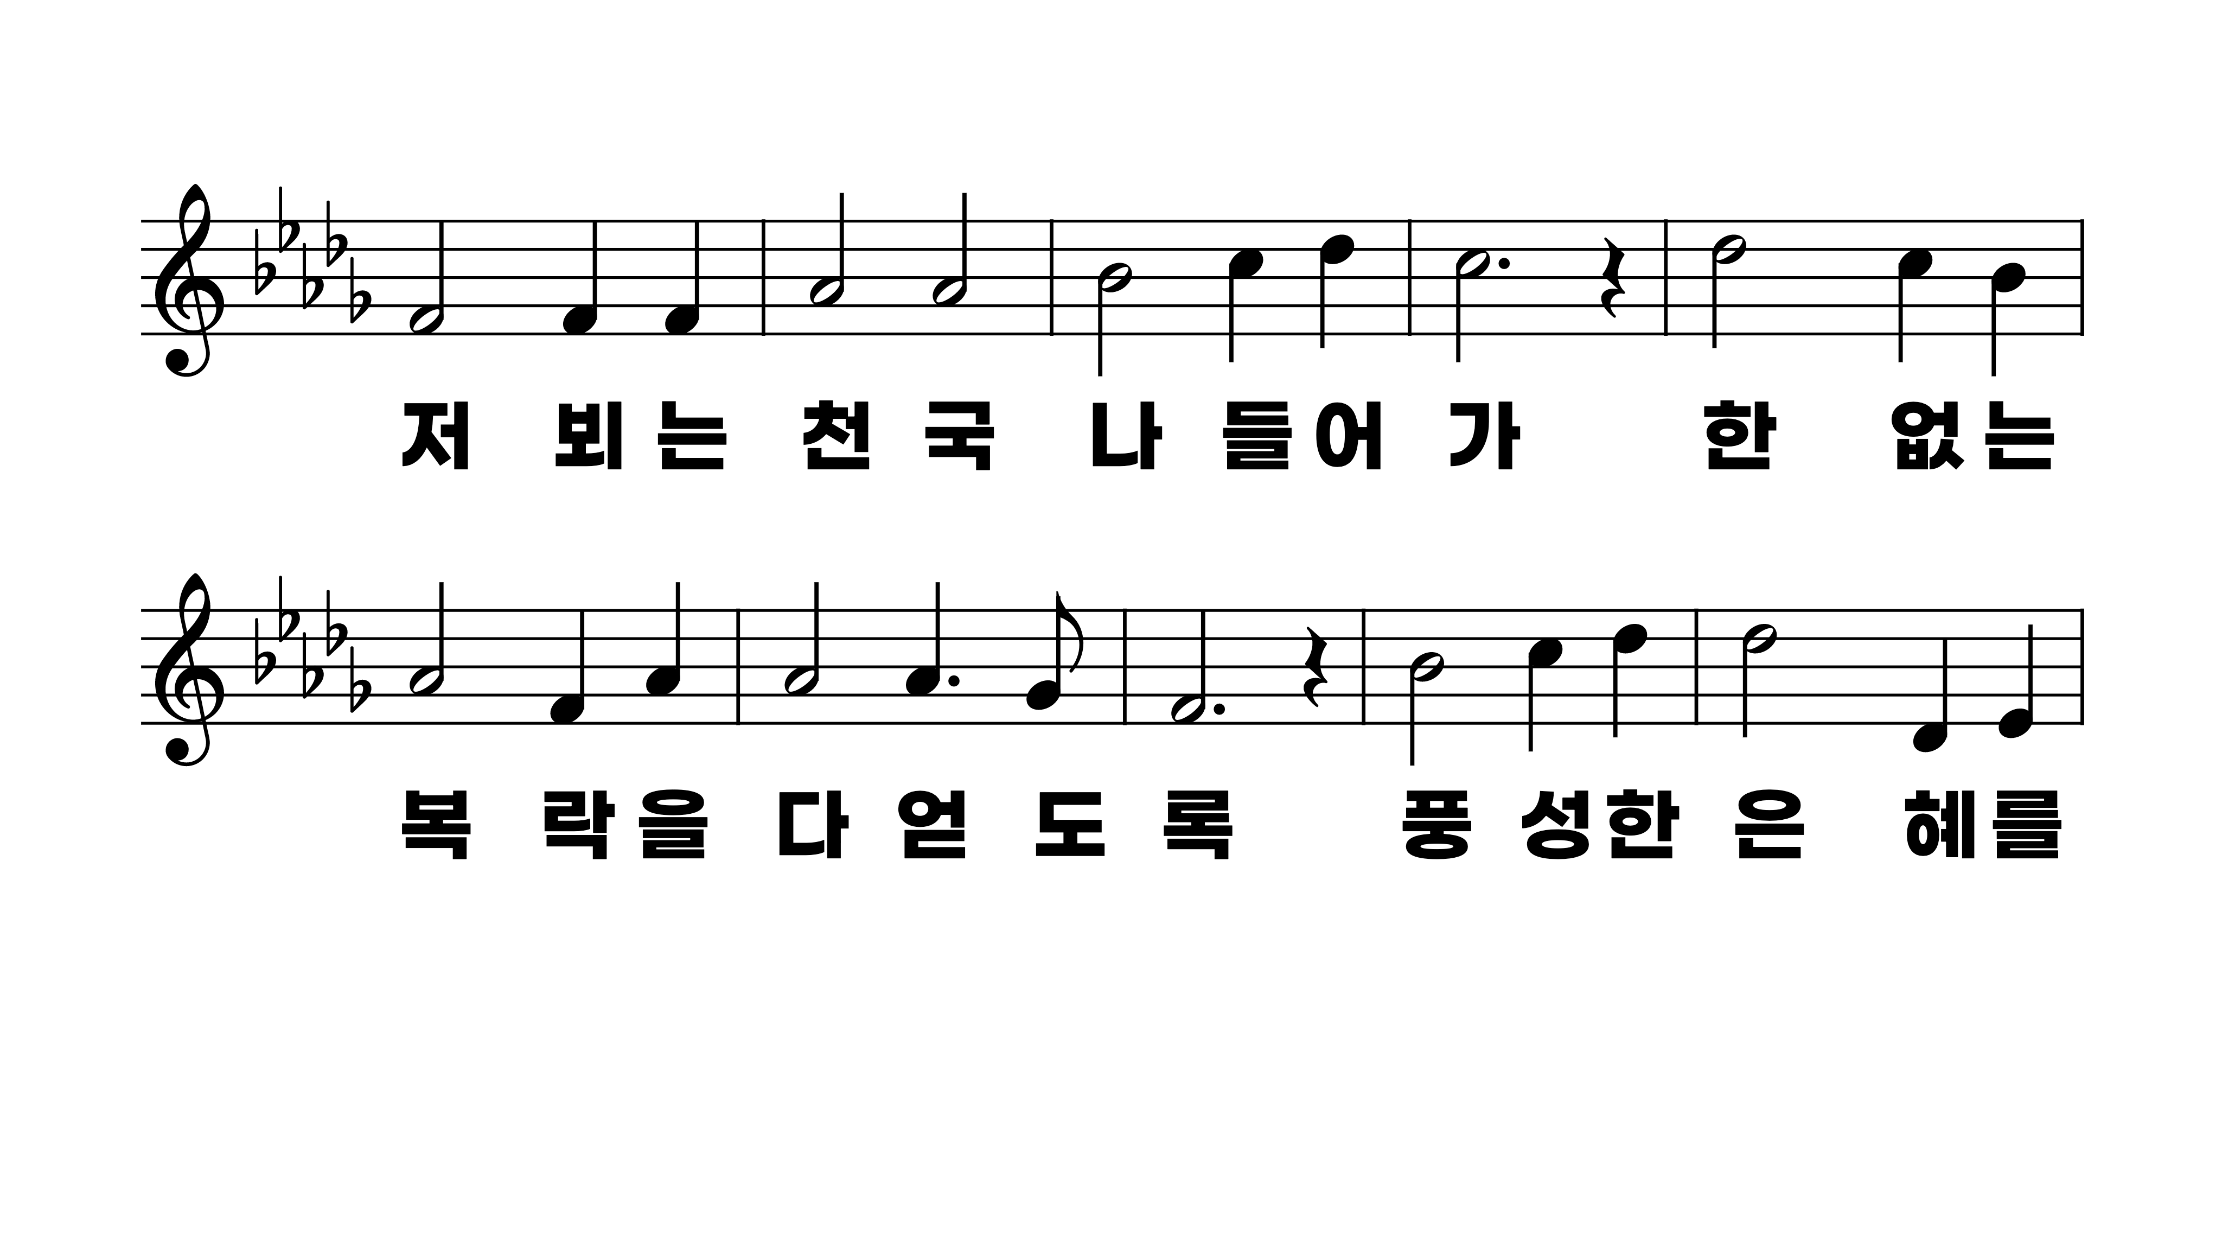
433장 귀하신 주여 날 붙드사
1.귀하신주여
2.봉헌할물건
3.간악한마귀
4.이세상내가

Slide 12
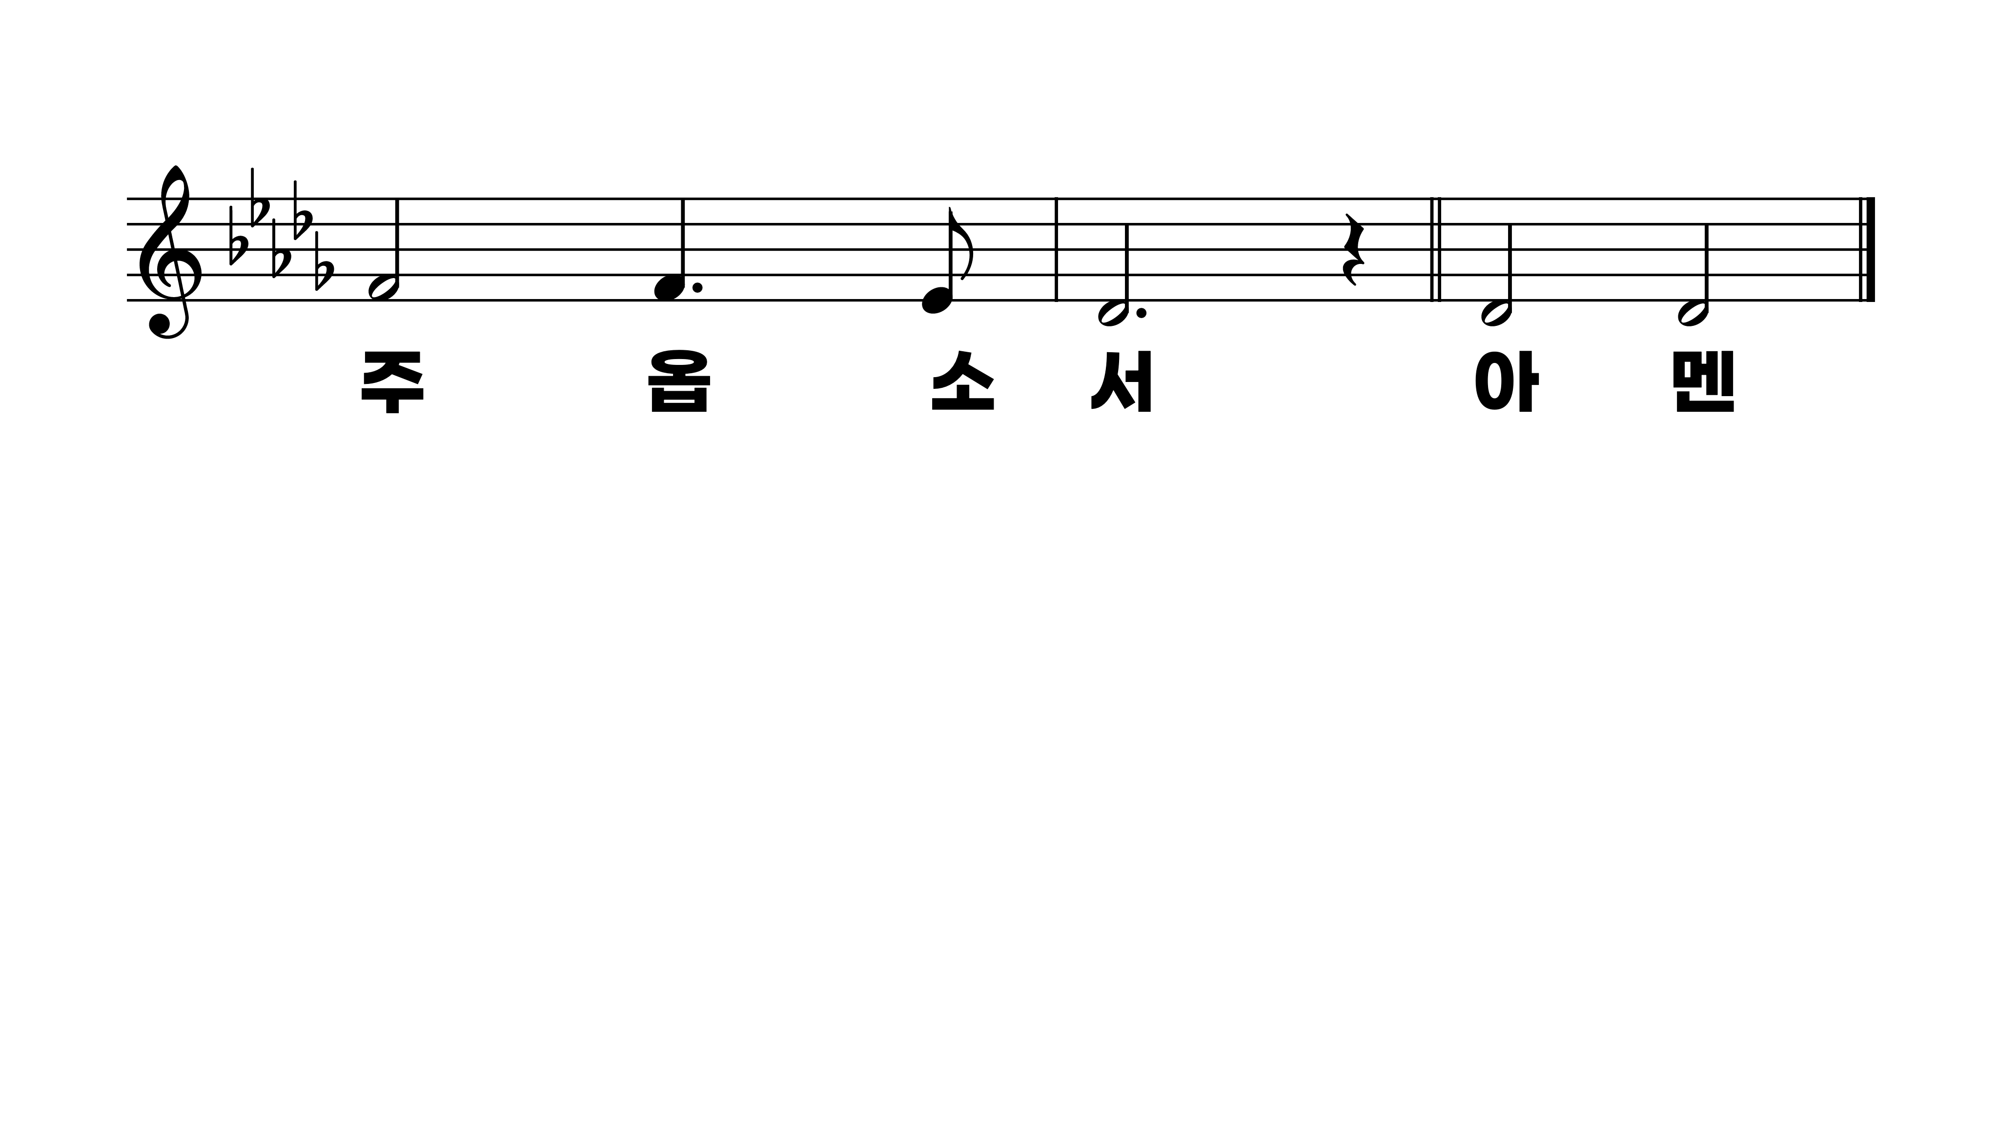
433장 귀하신 주여 날 붙드사
1.귀하신주여
2.봉헌할물건
3.간악한마귀
4.이세상내가

